Slide 1
PEMROGRAMAN DATA BISNIS
Minggu 6 — Laporan Agregat dan Ekspor CSV di Streamlit
Dari buku kas harian menjadi laporan yang bisa difilter, ditelusuri, dan dibagikan
Streamlit
SQLite
pandas
CSV
Kelas AB-2B • 2 pertemuan × 90 menit • Studi kasus: Kedai Rasa (data simulasi)
Pemrograman Data Bisnis • Minggu 6
Notes:
Buka dengan mengingatkan bahwa Minggu 6 adalah minggu terakhir materi baru sebelum UTS. Hasil akhirnya: satu halaman laporan Streamlit yang bisa dipakai sebagai bukti kemajuan proyek.

Slide 2
Tujuan Pembelajaran
02
Di akhir Minggu 6, mahasiswa mampu:
Membedakan
Menghitung
Menghubungkan
data detail (baris transaksi) dan data ringkasan (hasil agregasi)
COUNT, SUM, AVG, MAX lalu menampilkannya dengan st.metric
filter tanggal & kategori ke query lewat parameter ?
Mengelompokkan
Menyajikan
Mengekspor
laporan per produk, kategori, bulan dengan GROUP BY dan HAVING
laporan dalam st.tabs, format rupiah, dan kondisi tanpa data
CSV yang sama dengan tampilan, lalu mencocokkan angka
Pemrograman Data Bisnis • Minggu 6
Notes:
Bacakan keenam tujuan secara singkat. Tekankan bahwa semua tujuan dicapai langsung di Streamlit, bukan latihan SQL terpisah di terminal.

Slide 3
Posisi Minggu 6 dalam Alur Belajar
03
Setiap minggu menambah satu lapisan pada aplikasi Kedai Rasa.
Minggu 3
Minggu 4
Minggu 5
Minggu 6
Simpan data
›
Cari & rekap
›
Jaga mutu
›
Laporkan
CRUD dengan SQLite
filter, rekap satu tabel
validasi, relasi, JOIN
agregasi, tab, ekspor CSV
Analogi: tabel sales adalah buku kas harian. Pemilik usaha tidak membaca buku kas lembar per lembar — ia butuh rekap yang tetap bisa ditelusuri kembali ke buku kas.
Pemrograman Data Bisnis • Minggu 6
Notes:
Minggu 4 sudah mengenalkan COUNT, SUM, st.metric, dan bar_chart dari satu tabel. Bedanya Minggu 6: dua tabel berelasi, filter yang mengubah semua angka sekaligus, HAVING, tab, dan ekspor.

Slide 4
Data Detail vs Data Ringkasan
04
Empat transaksi pertama Kedai Rasa, 3–7 Agustus 2026.
Tanggal | Produk | Harga | Jml | Total
2026-08-03 | Kopi Susu | 15.000 | 3 | 45.000
2026-08-03 | Roti Cokelat | 10.000 | 2 | 20.000
2026-08-05 | Nasi Goreng | 22.000 | 2 | 44.000
2026-08-07 | Teh Lemon | 12.000 | 4 | 48.000
Rp157.000
omzet (SUM)
4
transaksi (COUNT)
Rp39.250
rata-rata (AVG)
DATA DETAIL
DATA RINGKASAN
Empat baris mudah dihitung manual. Ratusan baris? Serahkan pada fungsi agregasi SQL.
Pemrograman Data Bisnis • Minggu 6
Notes:
Minta mahasiswa menghitung manual dulu sebelum slide angka di kanan muncul. Angka 157.000, 4, dan 39.250 nanti dicocokkan di aplikasi dengan filter 03/08–07/08/2026.

Slide 5
Lima Fungsi Agregasi
05
Satu pertanyaan bisnis untuk tiap fungsi — hasil dari 30 transaksi simulasi.
COUNT(*)
SUM(total)
AVG(total)
MAX(total)
MIN(total)
Berapa transaksi terjadi?
Berapa total omzet?
Berapa rata-rata per transaksi?
Berapa transaksi terbesar?
Berapa transaksi terkecil?
30
Rp1.489.000
Rp49.633
Rp90.000
Rp20.000
Jika tidak ada baris yang lolos filter: COUNT = 0, tetapi SUM/AVG/MAX = NULL → pakai COALESCE(..., 0).
Pemrograman Data Bisnis • Minggu 6
Notes:
MIN tidak dipakai di kartu aplikasi, tetapi penting dikenal. Sebutkan bahwa hasil di kartu bawah adalah angka acuan yang harus muncul di aplikasi mahasiswa.

Slide 6
PERTEMUAN 6.1
Halaman Laporan dengan Filter dan Agregasi
Pertanyaan pemantik
“Berapa omzet minuman bulan September, dan berapa rata-rata nilai satu transaksi?” Bagaimana aplikasi menjawabnya tanpa menghitung baris satu per satu?
Pemrograman Data Bisnis • Minggu 6
Notes:
Alur 90 menit: review dan jalankan kode (10'), kartu ringkasan (20'), filter sidebar (20'), laporan per produk + HAVING (25'), uji (10'), rangkuman (5').

Slide 7
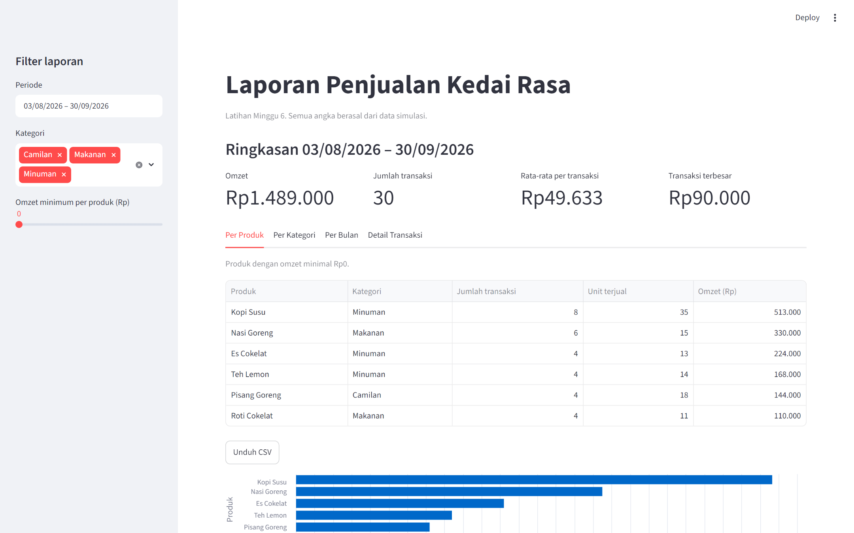
Halaman yang Kita Bangun
07
Folder pdb-minggu-06 → app.py + penjualan_m6.db (diisi 30 transaksi simulasi otomatis).
1 Sidebar filter
Periode, kategori, omzet minimum
2 Kartu ringkasan
st.columns + st.metric
3 Laporan per produk
GROUP BY + HAVING + format rupiah
4 Detail transaksi
untuk menelusuri angka
python -m streamlit run app.py
Pemrograman Data Bisnis • Minggu 6
Notes:
Tunjukkan bahwa database dibuat dan diisi otomatis saat aplikasi pertama dijalankan. Jika angka kartu berbeda dari Rp1.489.000, hapus penjualan_m6.db lalu jalankan ulang.

Slide 8
Filter Sidebar → WHERE dengan Parameter ?
08
Satu fungsi menyusun WHERE; semua laporan memakai hasil yang sama.
def build_filter(start_date, end_date, categories):
placeholders = ", ".join("?" for _ in categories)
where_sql = (
"WHERE sales.sale_date BETWEEN ? AND ? "
f"AND products.category IN ({placeholders})"
)
params = [start_date.isoformat(),
end_date.isoformat(), *categories]
return where_sql, params
Benar
Nilai dikirim terpisah lewat params. Database yang memasangkan nilai ke setiap tanda ?.
Jangan
Pilihan: September, Minuman + Makanan menghasilkan
f"... category = '{kategori}'"
Nilai input ditempel ke teks SQL → rawan SQL injection dan error tanda kutip.
... BETWEEN ? AND ? AND products.category IN (?, ?)
params = ['2026-09-01', '2026-09-30', 'Minuman', 'Makanan']
Pemrograman Data Bisnis • Minggu 6
Notes:
Poin penting: f-string hanya menyusun jumlah tanda tanya, bukan nilai. Nilai pilihan pengguna dikirim lewat params sehingga aman dari SQL injection dan masalah tanda kutip.

Slide 9
Urutan Kerja Query Laporan per Produk
09
Ditulis SELECT dulu, tetapi database bekerja dengan urutan ini.
1
2
3
4
5
6
FROM … JOIN
WHERE
GROUP BY
COUNT / SUM
HAVING
ORDER BY
satukan transaksi dengan nama & kategori produk
buang baris di luar periode / kategori
kumpulkan baris dengan produk yang sama
hitung per kelompok
buang kelompok di bawah omzet minimum
urutkan omzet terbesar dulu
SELECT products.name AS produk, ..., SUM(sales.total) AS omzet
FROM sales JOIN products ON products.id = sales.product_id
WHERE sales.sale_date BETWEEN ? AND ? AND products.category IN (...)
GROUP BY products.id, products.name, products.category
HAVING SUM(sales.total) >= ? -- nilai slider
ORDER BY omzet DESC, produk
Pemrograman Data Bisnis • Minggu 6
Notes:
Gunakan slide ini sambil menunjuk query get_report_by_product di VS Code. WHERE bekerja pada baris, HAVING bekerja pada kelompok.

Slide 10
WHERE vs HAVING
10
Keduanya menyaring, tetapi pada tahap yang berbeda.
 | WHERE | HAVING
Yang disaring | Baris transaksi | Kelompok hasil GROUP BY
Waktu bekerja | Sebelum pengelompokan | Sesudah agregasi
Boleh memakai SUM(...)? | Tidak | Ya
Di aplikasi | Periode dan kategori | Omzet minimum per produk
Slider omzet minimum = Rp200.000
Kopi Susu
513.000
Nasi Goreng
330.000
Es Cokelat
224.000
Teh Lemon
168.000
Pisang Goreng
144.000
Roti Cokelat
110.000
Menulis SUM(...) di WHERE → error “misuse of aggregate function”.
Pemrograman Data Bisnis • Minggu 6
Notes:
Uji di kelas: slider Rp200.000 → hanya Kopi Susu, Nasi Goreng, Es Cokelat. Tunjukkan kartu ringkasan tidak berubah karena tidak memakai HAVING.

Slide 11
Widget Baru dan Kondisi Tanpa Data
11
Aplikasi tidak boleh error saat filter belum lengkap atau hasilnya kosong.
Widget | Kegunaan
with st.sidebar: | menaruh filter di panel kiri
st.date_input(value=(awal, akhir)) | memilih rentang tanggal
st.multiselect | memilih beberapa kategori
st.slider | batas omzet minimum (HAVING)
st.columns + st.metric | kartu angka ringkasan
st.column_config | judul kolom & format rupiah
Rentang belum lengkap
baru satu tanggal diklik → st.info + st.stop()
Kategori kosong
semua dihapus → st.warning + st.stop()
Periode tanpa transaksi
Oktober 2026 → kartu Rp0 (COALESCE) + info
HAVING terlalu tinggi
tabel produk kosong → st.info; kartu tetap
Pemrograman Data Bisnis • Minggu 6
Notes:
Demokan keempat kasus. st.stop() menghentikan sisa skrip pada putaran ini, sehingga kode di bawahnya tidak dijalankan dengan data yang belum siap.

Slide 12
“Terlaris” Menurut Apa?
12
Laporan per produk, seluruh periode (03/08–30/09/2026).
Unit terjual
Omzet (ribu Rp)
Pisang Goreng: 18 unit (peringkat 2) tetapi omzet Rp144.000 (peringkat 5). Sebutkan dasar urutannya!
Pemrograman Data Bisnis • Minggu 6
Notes:
Pisang Goreng nomor 2 menurut unit, tetapi nomor 5 menurut omzet. Diskusikan: laporan unit untuk keputusan stok, laporan omzet untuk keputusan harga/promosi.

Slide 13
Uji Pertemuan 6.1
13
Catat hasilnya di catatan-pengujian.txt.
Filter | Transaksi | Omzet | Rata-rata | Terbesar
03/08–30/09/2026, semua kategori | 30 | Rp1.489.000 | Rp49.633 | Rp90.000
03/08–07/08/2026 (hitung manual) | 4 | Rp157.000 | Rp39.250 | Rp48.000
Agustus 2026 | 15 | Rp690.000 | Rp46.000 | Rp78.000
September 2026 | 15 | Rp799.000 | Rp53.267 | Rp90.000
September 2026, hanya Minuman | 8 | Rp485.000 | Rp60.625 | Rp90.000
Oktober 2026 (kosong) | 0 | Rp0 | Rp0 | Rp0
Checkpoint 6.1: filter mengubah kartu, laporan produk, dan detail bersama-sama • slider bekerja sebagai HAVING • kondisi kosong tidak error.
Pemrograman Data Bisnis • Minggu 6
Notes:
Cocokkan angka acuan bersama-sama di kelas. Kasus 03–07 Agustus menghubungkan hitung manual di awal pertemuan dengan aplikasi.

Slide 14
PERTEMUAN 6.2
Laporan Bertab, Grafik, dan Ekspor CSV
Pertanyaan pemantik
Laporan sudah tampil di aplikasi. Bagaimana pemilik usaha membagikannya ke akuntan, dan bagaimana mereka yakin angkanya benar?
Pemrograman Data Bisnis • Minggu 6
Notes:
Alur 90 menit: review (10'), tab + laporan kategori/bulan (20'), grafik (15'), ekspor CSV (25'), rekonsiliasi + uji (15'), refleksi (5').

Slide 15
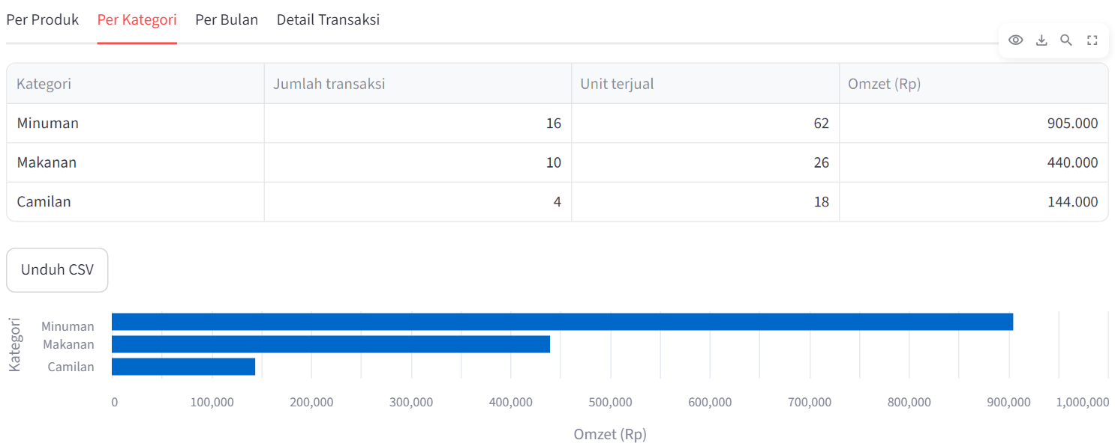
Empat Tab, Satu Filter
15
st.tabs mengatur tampilan; semua tab memakai where_sql dan params yang sama.
Per Bulan: strftime('%Y-%m', sale_date) → '2026-09'
show_report(): tabel → tombol Unduh CSV; kembalikan False jika kosong
Grafik: sort="-omzet", horizontal=True; line_chart untuk bulan
key unik: key=f"download_{file_stem}"
tab_product, tab_category, tab_month, tab_detail = st.tabs(
["Per Produk", "Per Kategori", "Per Bulan", "Detail Transaksi"]
)
with tab_product:
...
Pemrograman Data Bisnis • Minggu 6
Notes:
Jelaskan pola show_report: satu fungsi dipakai empat tab, sehingga tampilan, nama file, dan penanganan data kosong seragam. key unik mencegah StreamlitDuplicateElementId.

Slide 16
Ekspor CSV yang Rapi di Excel
16
DataFrame yang sama → tabel di layar dan isi file CSV.
def to_csv_bytes(table):
return table.to_csv(index=False, sep=";")\
.encode("utf-8-sig")
st.download_button("Unduh CSV",
data=to_csv_bytes(table),
file_name=f"{file_stem}_{start_date}_{end_date}.csv",
mime="text/csv", key=f"download_{file_stem}")
index=False
nomor baris internal pandas tidak ikut
sep=";"
Excel Indonesia langsung membagi kolom
laporan-kategori_2026-08-03_2026-09-30.csv
utf-8-sig
kategori;jumlah_transaksi;unit_terjual;omzet
Minuman;16;62;905000
Makanan;10;26;440000
Camilan;4;18;144000
huruf & simbol tidak rusak di Excel
Angka tanpa titik
513000 tetap angka, bisa =SUM()
Pemrograman Data Bisnis • Minggu 6
Notes:
Buka file hasil unduhan di Excel. Excel berbahasa Indonesia memakai koma sebagai desimal sehingga pemisah kolomnya titik koma. Jika file untuk Google Sheets atau sistem lain, sep boleh diganti koma — yang penting disepakati.

Slide 17
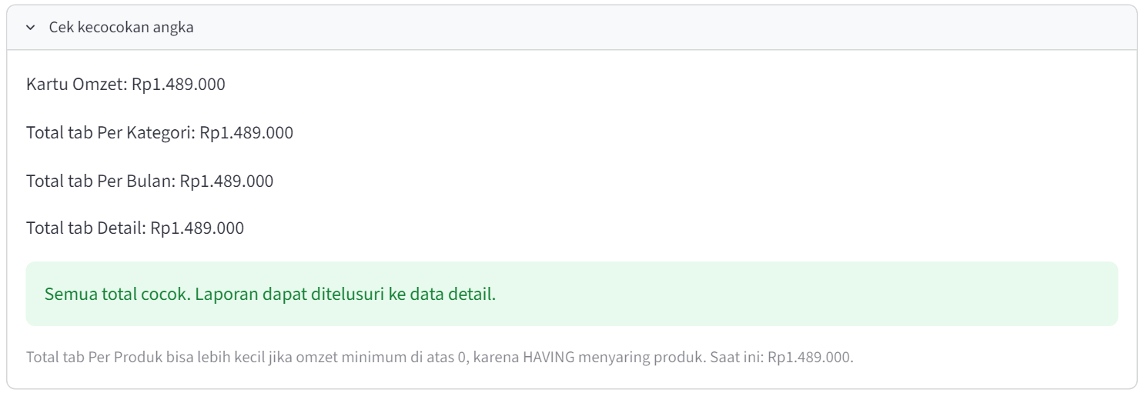
Rekonsiliasi: Buktikan Angkanya Cocok
17
Empat cara menghitung, satu hasil — karena berasal dari baris yang sama.
Kartu Omzet
SUM(total)
→
Tab Per Kategori
Σ omzet kategori
→
Rp1.489.000
semua sama ✓
Tab Per Bulan
Σ omzet bulan
→
if len(set(checks.values())) == 1:
st.success("Semua total cocok...")
else:
st.error("Ada total yang berbeda...")
Tab Detail
Σ total baris
→
Laporan yang dibagikan harus bisa ditelusuri kembali ke data detail.
Pemrograman Data Bisnis • Minggu 6
Notes:
Ubah filter ke September + Minuman: keempat total menjadi Rp485.000 dan pesan tetap hijau. Total tab Per Produk tidak dimasukkan karena HAVING bisa membuang produk; saat slider 0 totalnya juga sama.

Slide 18
Masalah yang Sering Muncul
18
Baca pesan error dari bawah; cocokkan dengan tabel ini.
Gejala | Penyebab | Solusi
unexpected keyword argument 'sort' | Streamlit versi lama | python -m pip install --upgrade streamlit
Incorrect number of bindings supplied | jumlah ? ≠ jumlah params | periksa build_filter dan nilai HAVING
misuse of aggregate function sum() | SUM(...) di WHERE | pindahkan ke HAVING
StreamlitDuplicateElementId | tombol unduh label & isi sama | beri key unik
Kolom CSV menumpuk di kolom A | pemisah tidak cocok | Data → From Text/CSV, pilih ;
Angka beda dari angka acuan | data simulasi berubah | hapus penjualan_m6.db, jalankan ulang
Pemrograman Data Bisnis • Minggu 6
Notes:
Paling sering: Streamlit versi lama (sort/horizontal belum ada) dan jumlah tanda tanya tidak sama dengan jumlah params.

Slide 19
Yang Dikumpulkan
19
Satu folder/arsip — tanpa .venv, kata sandi, token, atau data nyata.
1
app.py
2
2 file CSV
versi akhir Pertemuan 6.2
misalnya Per Kategori & Per Produk, periode dicatat
3
catatan-pengujian.txt
4
Tangkapan layar
uji 6.1 & 6.2, minimal satu rekonsiliasi angka
halaman laporan dengan panel Cek kecocokan angka terbuka
Umpan balik: ketepatan angka • filter lewat parameter • GROUP BY/HAVING/ORDER BY sesuai tujuan • data kosong tidak error • penyajian rapi • CSV sesuai tampilan
Pemrograman Data Bisnis • Minggu 6
Notes:
Ingatkan bahwa halaman laporan ini akan dipakai sebagai bukti kemajuan proyek menjelang UTS.

Slide 20
Refleksi dan Menuju UTS
20
Jawab singkat di catatan pengujian.
Apa perbedaan WHERE dan HAVING? Beri contoh dari aplikasi.
Mengapa nilai filter dikirim lewat parameter ?, bukan ditempel ke teks SQL?
Apa yang terjadi pada SUM dan AVG jika tidak ada data, dan bagaimana aplikasi mengatasinya?
Pisang Goreng: unit lebih banyak, omzet lebih kecil. Laporan mana untuk keputusan stok, mana untuk harga?
Mengapa laporan perlu bisa diekspor ke CSV dan ditelusuri ke data detail?
Ringkasnya
WHERE memilih baris
GROUP BY mengelompokkan
Agregasi menghitung
HAVING menyaring kelompok
ORDER BY mengurutkan
CSV untuk berbagi, rekonsiliasi untuk percaya.
Pemrograman Data Bisnis • Minggu 6
Notes:
Pertanyaan 4 paling penting untuk diskusi bisnis: laporan unit untuk stok, laporan omzet untuk harga/promosi.

